Slide 1



CHỦ ĐỀ AN TOÀN
KẾ HOẠCH TUẦN 1(Từ ngày 07/10 đến 14/10/2024)
Độ tuổi mẫu giáo 5 tuổi
Thứ Hai
Thứ Ba
Thứ Tư
Thứ Năm
Thứ Sáu
LV: PTTC
Bật xa 50cm
LV: PTNN
Truyện: Thỏ bông bị ốm
LV: PTNT
Số 6
(Tiết 3)
LV: PTTM Dạy hát: Bé tập đánh răng
LV: PTKN
Dạy trẻ không đi theo người lạ

Slide 2













CHỦ ĐỀ AN TOÀN
KẾ HOẠCH TUẦN 2 (Từ 14/10 đến 18/10/2024)
ĐỘ TUỔI MẪU GIÁO 5 TUỔI
Thứ 2
Thứ 3
Thứ 4
LV: PTTC
Bật tách khép chân qua 7 ô
LV: PTNT
Số 7( tiết 1)
LV: PTTM
Nặn bát đĩa
Thứ 5
Thứ 6
LV: PTNN
Làm quen
a ,ă,â
LV: PTKNXH
Kỹ năng thoát hiểm

Slide 3
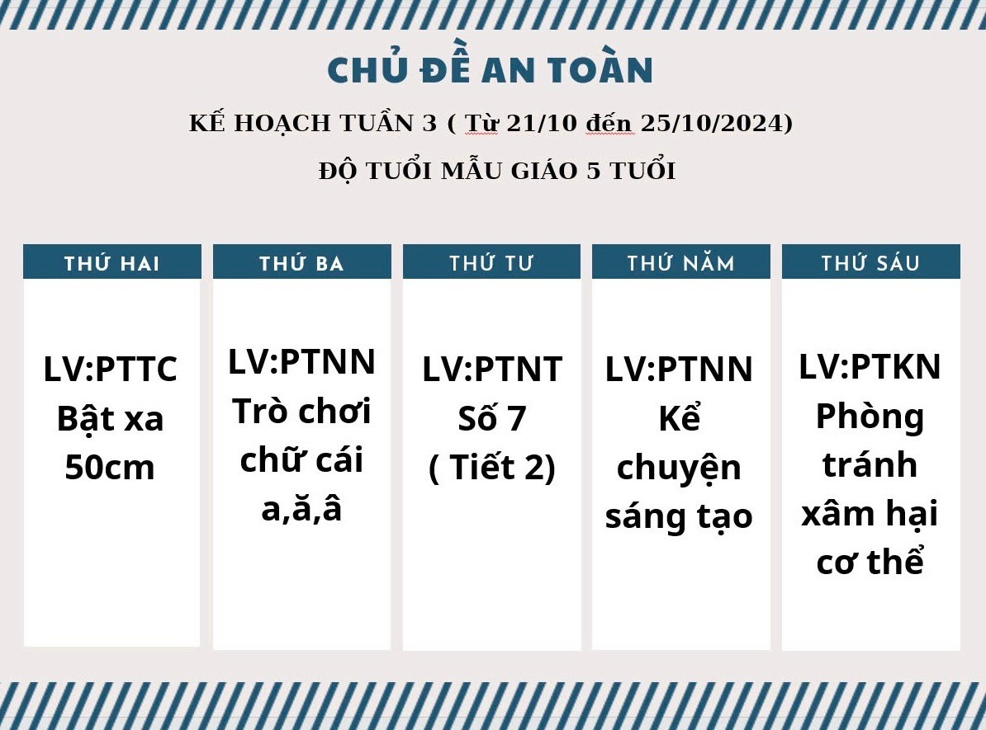

Slide 4
